Slide 1


МОБІЛЬНИЙ РЯТУВАЛЬНИЙ ЦЕНТР ШВИДКОГО РЕАГУВАННЯ
ДЕРЖАВНОЇ СЛУЖБИ УКРАЇНИ З НАДЗВИЧАЙНИХ СИТУАЦІЙ
ГРУПА ЛІКВІДАЦІЇ НАСЛІДКІВ НАДЗВИЧАЙНИХ СИТУАЦІЙ
АВАРІЙНО-РЯТУВАЛЬНОЇ ЧАСТИНИ З ЛІКВІДАЦІЇ НАСЛІДКІВ НАДЗВИЧАЙНИХ СИТУАЦІЙ
НАВЧАЛЬНА ГРУППА № 12

Slide 2

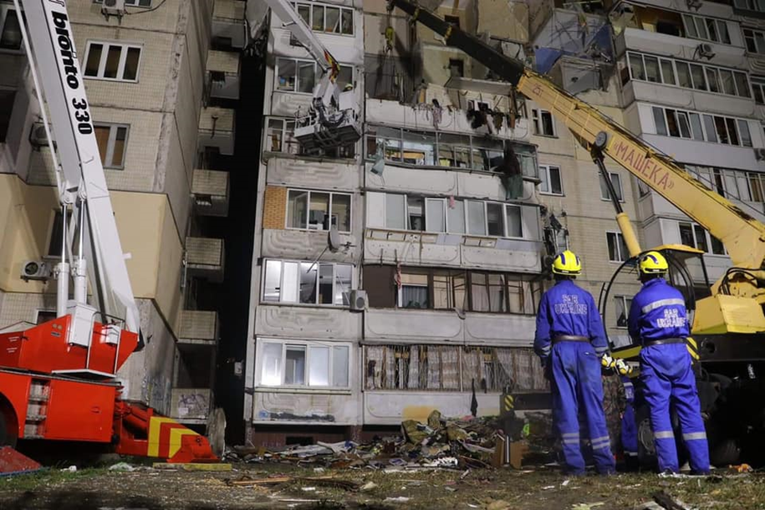
Профільна підготовка
ТЕМА: Особливості проведення аварійно-рятувальних та інших невідкладних робіт під час ліквідації наслідків надзвичайних ситуацій, у наслідок вибуху. Класифікація завалів. Порядок проведення аварійно-рятувальних та інших невідкладних робіт при завалах. Пошук і деблокування постраждалих із зруйнованих будівель.

Slide 3

Унаслідок вибуху можливі руйнування будівель і споруд, утворення окремих завалів, виникнення нових вибухів і масштабних пожеж через промислові аварії, може статися замикання в електричних мережах, розгерметизація цистерн для зберігання займистих речовин, виникнення осередків ураження різними токсичними чинниками, ураження людей і тварин.
Під час зазначених аварій обстановка характеризується за такими параметрами: площа пожежі та зона теплової дії; ураження обслуговувального персоналу об’єкта і загроза населенню найближчих житлових будинків під час вибухів від вогню і задимлення; руйнування будинків, споруд і виникнення завалів; пошкодження зовнішнього і внутрішнього протипожежного водопостачання, стаціонарних систем пожежогасіння, технологічного обладнання тощо.

Slide 4
Дії підрозділу на пожежо- і вибухонебезпечному об’єкті включають насамперед проведення розвідки як на об’єкті, так і на прилеглій до нього території. Під час організації розвідки особлива увага звертається на можливість повторних вибухів, наявність постраждалих під час вибухів на об’єкті та в найближчих житлових будинках, ступінь руйнування будинків, споруд, місця виникнення завалів, наявність та справність зовнішнього протипожежного водопостачання, стаціонарних систем пожежогасіння тощо.
Під час проведення розвідки встановлюються райони та характер пожеж, визначаються основні напрямки введення сил і засобів для проведення АРІНР та гасіння пожеж, напрямок і швидкість поширення вогню, зони загазованості, наявність загрози населенню; межі району локалізації та гасіння пожеж; місцезнаходження потерпілих; наявність ділянок сильного задимлення, характер руйнування резервуарів (сховищ) і трубопроводів; місця можливого розливуафтопродуктів і сильнодіючих отруйних речовин; наявність водоймищ, справних джерел водопостачання, запасів спеціальних вогнегасних речовин та стан під’їзних шляхів, безпечні місця зосередження сил і засобів, збору евакуйованих людей.

Slide 5
На основі даних розвідки проводиться оцінка обстановки та визначаються:
заходи з організації рятування людей, порядку надання допомоги постраждалим та залучення для цього необхідних засобів;
основні тактичні прийоми з ліквідації наслідків НС;
рубежі локалізації і гасіння пожеж;
напрямки і шляхи відходу особового складу в разі загрози вибуху або викиду нафтопродуктів;
організація зовнішнього протипожежного водопостачання;
засоби захисту особового складу від небезпечних факторів;
необхідність проведення стабілізації будівельних та інших конструкцій.

Slide 6
Найважливішим завданням є пошук і деблокування постраждалих із зруйнованих будівель. Роботи за технологічним принципом розподіляються на три основні види:
деблокування постраждалих, які перебувають під уламками будівельних конструкцій;
деблокування постраждалих із замкнутих приміщень;
рятування людей з верхніх поверхів зруйнованих будівель.
Виконання робіт з деблокування постраждалих здійснюється такими способами:
послідовне розбирання завалів;
влаштування лазів;
утворення тунелю в ґрунті під завалом;
пробивання отворів у стінах та перекриттях.

Slide 7
Під час виконання робіт, пов’язаних з ліквідацією аварії внаслідок вибуху, організовуються заходи для захисту особового складу і техніки від ураження внаслідок можливого повторного вибуху (вибухова хвиля, осколки і уламки конструкцій, тепловий вплив, ураження органів дихання продуктами горіння).
Одночасно здійснюються заходи щодо рятування людей з палаючих, зруйнованих будинків і зон задимлення, надання їм домедичної та екстреної медичної допомоги, евакуації до закладів охорони здоров’я.
Аварійно-рятувальні та інженерні підрозділи роблять проїзди і проходи, здійснюють обвалування або відведення горючих (отруйних) рідин, що розлилися, у безпечні місця, відключають пошкоджені цистерни (ємності), апарати, механізми і трубопроводи.

